Slide 1


PROYECTO CAPSTONE
Aprueba APP
Plataforma móvil y web de preparación para la PAES
Definición de Proyecto APT · Fase 1
Ricardo Rodríguez Salas · Scrum Master · Backend, seguridad y datos
Elías Millahuala · Product Owner · Calidad, despliegue y clientes
Empresa mandante: Alloxentric
Notes:
≈10 s — Presenta Ricardo.
"Buenas tardes. Somos Ricardo Rodríguez y Elías Millahuala, y presentamos la definición de nuestro Proyecto APT: Aprueba, una plataforma de preparación para la PAES que desarrollamos para la empresa Alloxentric."
No leer la diapositiva. Avanzar rápido.

Slide 2
ESTRUCTURA DEL EQUIPO
Roles y responsabilidades técnicas
RR
Ricardo Rodríguez Salas
EM
Elías Millahuala
SCRUM MASTER · BACKEND, SEGURIDAD Y DATOS
PRODUCT OWNER · CALIDAD, DESPLIEGUE Y CLIENTES
Seguridad: autenticación, autorización y gestión de secretos
Migración de la persistencia a Cloud Firestore
Facilitación de ceremonias y gestión del tablero
Coordinación técnica con la empresa mandante
Gestión y priorización del Product Backlog
Pruebas automatizadas y aseguramiento de calidad
Despliegue continuo y empaquetado en contenedores
Configuración nativa de la app y adecuación de los clientes
Trabajo compartido. Ambos integrantes desarrollan frontend y backend. La especialización define la responsabilidad principal de cada uno, no un límite: el contrato de API documentado permite avanzar en paralelo sobre la misma base de código.
Aprueba · Definición de Proyecto APT · Capstone PTY4614
2 / 16
Notes:
≈25 s — Ricardo.
"El equipo somos dos. Yo asumo el rol de Scrum Master y me hago cargo de la seguridad del backend y de la migración de la base de datos. Elías es Product Owner y lleva calidad, despliegue e integración."
Cerrar diciendo que ambos desarrollan frontend y backend, y que la especialización marca la responsabilidad principal de cada uno.

Slide 3
CONTEXTO Y OPORTUNIDAD
El problema que aborda el proyecto
EL PROBLEMA
LA PROPUESTA
La preparación de calidad está condicionada por la capacidad de pago de cada familia.
Un preuniversitario presencial cuesta cientos de miles de pesos al año.
El puntaje termina correlacionando con el nivel socioeconómico más que con el esfuerzo.
Los estudiantes sin acceso llegan a rendir con menos práctica y sin retroalimentación.
Práctica ilimitada o de bajo costo desde el teléfono o el navegador.
Banco de preguntas reales de la PAES con explicación y árbol de habilidades.
Gamificación con medallas canjeables por beneficios de sponsors.
Grupos de estudio, comunidad y acceso a tutores.
~1.476
3°y 4° medio
Chile
Alloxentric
preguntas PAES reales
público objetivo
primer mercado
empresa mandante
Aprueba · Definición de Proyecto APT · Capstone PTY4614
3 / 16
Notes:
≈60 s — Ricardo. LÁMINA CLAVE.
"En Chile la PAES define el acceso a la universidad, pero la calidad de la preparación depende de cuánto puede pagar cada familia. Un preuniversitario cuesta cientos de miles de pesos al año. El resultado es que el puntaje termina midiendo el nivel socioeconómico más que la capacidad."
"Aprueba ataca eso entregando práctica ilimitada o de bajo costo desde el teléfono. Pero hoy la plataforma no puede recibir un solo usuario real, y ahí entra nuestro proyecto."
No enumerar todos los puntos: elegir dos y dejar que la lámina hable.

Slide 4
FORMULACIÓN DEL PROYECTO
Objetivo general
“
Implementar las mejoras de seguridad, persistencia y calidad necesarias para dejar el backend de la plataforma Aprueba, junto con su aplicación móvil y su sitio web del estudiante, en condiciones de despliegue productivo antes del término del semestre académico.
01
02
03
Seguridad
Persistencia
Calidad
Cerrar las seis vulnerabilidades del sistema recibido, dos de ellas críticas para producción.
Migrar desde un archivo local hacia una base de datos gestionada en la nube.
Construir la batería de pruebas que hoy no existe y automatizar el despliegue.
Aprueba · Definición de Proyecto APT · Capstone PTY4614
4 / 16
Notes:
≈35 s — Ricardo.
Leer el objetivo completo, es corto y vale la pena que quede claro.
"Fíjense en la palabra clave: no decimos construir, decimos dejar en condiciones de despliegue productivo. El sistema existe; lo que no existe es la posibilidad de ponerlo en manos de usuarios."
Los tres pilares anticipan los objetivos específicos.

Slide 5
ETAPAS METODOLÓGICAS DE INGENIERÍA
Objetivos específicos
01
Migrar la persistencia
02
Corregir vulnerabilidades
Del archivo local a Cloud Firestore, con índices compuestos y reglas de acceso.
Las seis identificadas, priorizando acceso social y cambio de plan.
03
Desplegar el servicio
04
Construir pruebas
Publicación continua durante el desarrollo y contenedores como entrega final.
Sobre autenticación, autorización, cuota diaria y gamificación.
05
Completar flujos
06
Documentar el contrato
Cerrar la resolución de recorrección de preguntas.
Especificación OpenAPI versionada que unifique las fuentes actuales.
07
Integrar y adecuar los clientes
Configuración nativa de la app y ajuste al contrato y a la autenticación.
Los objetivos específicos son etapas metodológicas de ingeniería, no funcionalidades del producto.
Aprueba · Definición de Proyecto APT · Capstone PTY4614
5 / 16
Notes:
≈50 s — Ricardo.
"Son siete objetivos, y quiero destacar que son etapas de ingeniería, no funcionalidades de la aplicación. Cada uno produce un entregable verificable."
No leer los siete. Mencionar el 1 (Firestore), el 2 (seguridad) y el 6 (contrato de API) y decir que el resto está en el documento.

Slide 6
FRONTERAS DEL PROYECTO
Alcance y delimitaciones
DENTRO DEL ALCANCE
FUERA DEL ALCANCE
App móvil del alumno
—
Consola de administración
Flutter · iOS y Android · frontend y backend
Módulo existente, mantenido por la empresa
Sitio web del alumno
—
Generador de preguntas con IA
React + Vite · frontend y backend
Módulo independiente con su propio backend
API REST del estudiante
—
Panel de revisión
Node.js + Express · servicio compartido por ambos clientes
Especificado por la empresa, sin implementación
Base de datos
—
Portal del tutor
Migración y modelado en Cloud Firestore
El lado profesor del marketplace
Despliegue
—
Pago de clases en la plataforma
Publicación continua y empaquetado en contenedores
Declarado como funcionalidad futura
Criterio de recorte. Un alcance menor terminado por completo vale más que uno amplio a medio hacer en trece semanas.
Aprueba · Definición de Proyecto APT · Capstone PTY4614
6 / 16
Notes:
≈45 s — Ricardo.
"El alcance académico cubre la aplicación móvil y el sitio web del estudiante, en backend y frontend."
"Quedan fuera por acuerdo con la empresa la consola de administración, el generador de preguntas con IA y el panel de revisión. No es que no existan: existen, pero acotar el alcance fue una decisión deliberada para entregar algo terminado en trece semanas."
Esta lámina evita la pregunta incómoda al final.

Slide 7
ESPECIFICACIÓN DE INGENIERÍA
Requerimientos funcionales y no funcionales
REQUERIMIENTOS FUNCIONALES
REQUERIMIENTOS NO FUNCIONALES
RF-01
Registro y acceso con correo, proveedores externos y verificación telefónica
RNF-01
Seguridad: identidad verificada contra el proveedor, rotación de tokens, secretos fuera del código
RF-02
Onboarding: país, idioma, grado y asignaturas
RNF-02
Privacidad: datos de menores conforme a Ley 21.719, exportación y borrado de cuenta
RF-03
Práctica con cuota diaria (10 base, hasta 20 con bonos)
RF-04
Corrección, explicación y árbol de habilidades
RNF-03
Persistencia: base gestionada con índices y reglas de acceso
RF-05
Medallas, canje, regalos y beneficios de sponsors
RNF-04
Disponibilidad: despliegue reproducible en contenedores
RF-06
Grupos de estudio con invitaciones y estadísticas
RF-07
Comunidad: publicaciones, comentarios y reacciones
RNF-05
Calidad: pruebas automatizadas sobre reglas críticas
RF-08
Marketplace de tutores, chat y análisis de falencias
RNF-06
Mantenibilidad: contrato de API versionado en OpenAPI
RF-09
Suscripciones y gestión del plan
RNF-07
Usabilidad: interfaz responsiva, ES/EN y tema claro u oscuro
RF-10
Solicitud y resolución de recorrección de preguntas
Los dos primeros requerimientos no funcionales son bloqueantes para salir a producción.
Aprueba · Definición de Proyecto APT · Capstone PTY4614
7 / 16
Notes:
≈45 s — Ricardo.
"Los requerimientos funcionales describen el producto que se entrega; los no funcionales son los que definen nuestro trabajo."
"Quiero destacar el RNF-01 y el RNF-02: seguridad y privacidad. La plataforma la van a usar menores de edad, así que no son requisitos opcionales."
No leer la tabla. Señalar dos de cada columna.

Slide 8
PROCESO DE INGENIERÍA DE SOFTWARE
Metodología: Scrum adaptado
Entregas incrementales
Capacidad de adaptación
Equipo pequeño
La empresa exige reporte de avance semanal
Hay decisiones de alcance aún abiertas
Dos integrantes sin dedicación exclusiva
SIETE SPRINTS DE DOS SEMANAS
S0
S1
S2
S3
S4
S5
—
S5–6
S7–8
S9–10
S11–12
S13–14
S15–16
S17–18
Definición y entorno
Firestore y despliegue
Seguridad crítica y app nativa
Seguridad y pruebas
Flujos e integración
OpenAPI y contenedores
Presentación final
CEREMONIAS
GESTIÓN DEL TRABAJO
Sprint Planning al inicio de cada sprint
Daily asíncrona de coordinación
Review al cierre, junto al reporte a la empresa
Retrospective para ajustar el proceso
Repositorio único en GitHub, una rama por funcionalidad
Revisión cruzada antes de integrar
El historial de commits es la evidencia de avance semanal
Tablero de backlog compartido con la empresa
Aprueba · Definición de Proyecto APT · Capstone PTY4614
8 / 16
Notes:
≈40 s — Ricardo. Última lámina de Ricardo, hacer el relevo.
"Trabajamos con Scrum, en sprints de dos semanas. Lo elegimos por tres razones concretas: la empresa exige avance semanal, hay decisiones de alcance todavía abiertas, y somos un equipo de dos."
"Los cierres de sprint coinciden con las evaluaciones de la asignatura, para que lo que mostremos sea siempre un incremento terminado."
Cerrar con: "Elías continúa con el cronograma."

Slide 9
PLANIFICACIÓN TEMPORAL · 18 SEMANAS
Cronograma y hitos de evaluación
S1
S2
S3
S4
S5
S6
S7
S8
S9
S10
S11
S12
S13
S14
S15
S16
S17
S18
Definición del proyecto
Configuración del entorno
Migración a Cloud Firestore
Despliegue continuo
Vulnerabilidades críticas
Configuración nativa de la app
Vulnerabilidades restantes
Pruebas automatizadas
Cierre de flujos e integración
OpenAPI y contenedores
Documentación y defensa
Definición
Avance
Resultados
Final
Hoy: semana 4 · Cierre del semestre: 12 de diciembre de 2026
Aprueba · Definición de Proyecto APT · Capstone PTY4614
9 / 16
Notes:
≈40 s — Elías. Primera lámina de Elías, presentarse brevemente.
"El semestre son 18 semanas, del 10 de agosto al 12 de diciembre. Hoy estamos en la semana 4."
"Hay tres hitos duros: la evaluación de avance en la semana 10, la presentación de resultados en la 15 y la defensa final en la 17 y 18. El trabajo de valor se concentra antes de la semana 15."

Slide 10
ECOSISTEMA DE DESARROLLO
Stack tecnológico y herramientas
CLIENTES
BACKEND
DATOS
INFRAESTRUCTURA
Flutter
Node.js + Express
Cloud Firestore
Docker + Compose
App iOS y Android
API REST /api/v1
Base no relacional
Entrega final
React + Vite
JWT
Drift / SQLite
Vercel
Sitio del estudiante
Sesión y roles
Caché local en la app
Avances continuos
Riverpod · GoRouter
OpenAPI
Firebase Auth
GitHub
Estado y navegación
Contrato versionado
Verificación telefónica
Repositorio y evidencia
Gestión: Scrum con tablero de backlog · Revisión cruzada de código · Pruebas automatizadas en Node.js
Aprueba · Definición de Proyecto APT · Capstone PTY4614
10 / 16
Notes:
≈35 s — Elías.
"El stack no lo elegimos nosotros: viene dado por el sistema que recibimos, y esa es una condición realista del ejercicio profesional."
"Lo que sí decidimos fue la capa de datos, Cloud Firestore, y la de despliegue: publicación continua durante el desarrollo y Docker como entrega final."
No leer todas las tecnologías.

Slide 11
DISEÑO DEL SISTEMA
Arquitectura de la aplicación por capas
CLIENTES
Aplicación móvil
Sitio web del estudiante
Flutter · iOS y Android
React + Vite
Riverpod · GoRouter · Drift
React Router · Fetch
HTTPS · JSON { data, error, meta }
API REST · Node.js + Express
/api/v1
SERVICIO
Autenticación JWT
Práctica y cuota
Gamificación
Grupos
Comunidad
Tutores y chat
Suscripciones
Recorrección
Cloud Firestore
Servicios externos
DATOS Y
EXTERNOS
Base no relacional · Índices compuestos
Reglas de acceso · Caché local en la app
Firebase Auth (teléfono) · Pasarela de pago
Notificaciones push · Almacenamiento
Un solo servicio atiende a la aplicación móvil y al sitio web: el contrato de API es compartido.
Aprueba · Definición de Proyecto APT · Capstone PTY4614
11 / 16
Notes:
≈50 s — Elías. LÁMINA CLAVE.
"Arriba los dos clientes: la app Flutter y el sitio React. Ambos consumen exactamente la misma API por HTTPS, con el mismo envelope de respuesta. No hay dos backends: hay uno solo, y ese es el punto central de la lámina."
"Al centro la capa de servicios: la API REST en Node y Express, con autenticación, cuota, gamificación y el resto del dominio."
"Abajo, a la izquierda, la persistencia en Cloud Firestore: esa migración es nuestro primer sprint técnico. A la derecha, los servicios externos que el sistema consume."
Si hay una pregunta técnica, es sobre esta lámina.

Slide 12
MODELO DE DATOS · CLOUD FIRESTORE
Colecciones principales del sistema
questions
groups
enunciado y alternativas
eje y dificultad
explicación y habilidad
miembros e invitaciones
estadísticas
contenido compartido
users
perfil, plan y racha
cuota diaria y bonos
medallero
preferencias de estudio
answers
posts
respuesta del alumno
resultado y fecha
publicaciones y likes
comentarios
corrections
plans · benefits
tutors
motivo y estado
veredicto y recompensa
planes y precios
sponsors y beneficios
suscripciones
perfil y valoraciones
conversaciones
Base no relacional orientada a documentos. La integridad se aplica en la capa de servicios.
Aprueba · Definición de Proyecto APT · Capstone PTY4614
12 / 16
Notes:
≈40 s — Elías.
"Firestore es una base orientada a documentos, no relacional. El documento central es el usuario, del que cuelgan sus respuestas, su medallero, sus notificaciones y su suscripción."
"Alrededor están las colecciones del dominio: preguntas, grupos, publicaciones, tutores y planes."
"Parte de nuestro trabajo es diseñar los índices compuestos y las reglas de acceso, que es lo que hoy no existe."

Slide 13
SOSTENIBILIDAD DEL PRODUCTO
Modelo de negocio y monetización
Free
Uni
All
Sponsors
Gratuito
US$ 1 / mes
US$ 5 / mes
Tercera vía de ingreso
10 preguntas al día
Hasta 20 con bonos
Una prueba a elección
Grupos limitados
Preguntas ilimitadas
Una prueba completa
Grupos sin límite
Sin publicidad
Preguntas ilimitadas
Todas las pruebas
Contacto con tutores
Análisis de falencias
Empresas financian beneficios
Los alumnos los canjean con medallas
Ingreso sin costo para el estudiante
RECOMENDADO
Referencia de mercado. Un preuniversitario presencial en Chile cuesta varios cientos de miles de pesos al año. El plan más completo de Aprueba equivale a menos de cinco mil pesos mensuales.
Aprueba · Definición de Proyecto APT · Capstone PTY4614
13 / 16
Notes:
≈35 s — Elías.
"El modelo es freemium. El plan gratuito da diez preguntas al día, ampliables a veinte si el alumno registra su colegio y su región."
"Los planes de pago cuestan un dólar y cinco dólares mensuales, muy por debajo de un preuniversitario."
"Y hay una tercera vía: los sponsors financian beneficios que los alumnos canjean con las medallas que ganan estudiando."

Slide 14
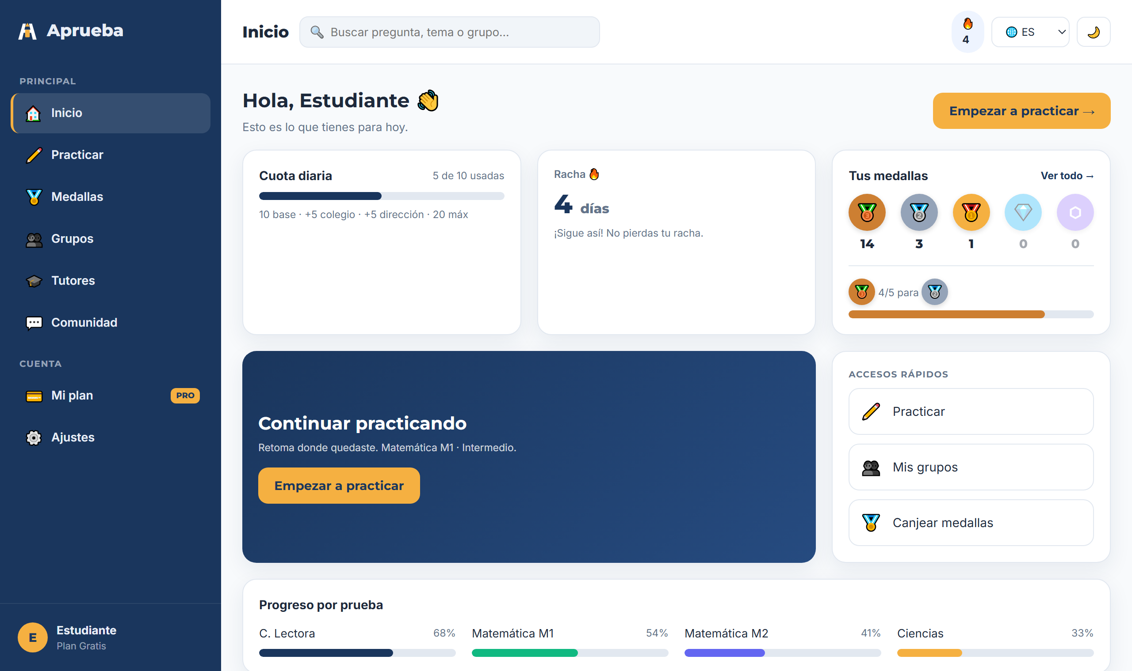
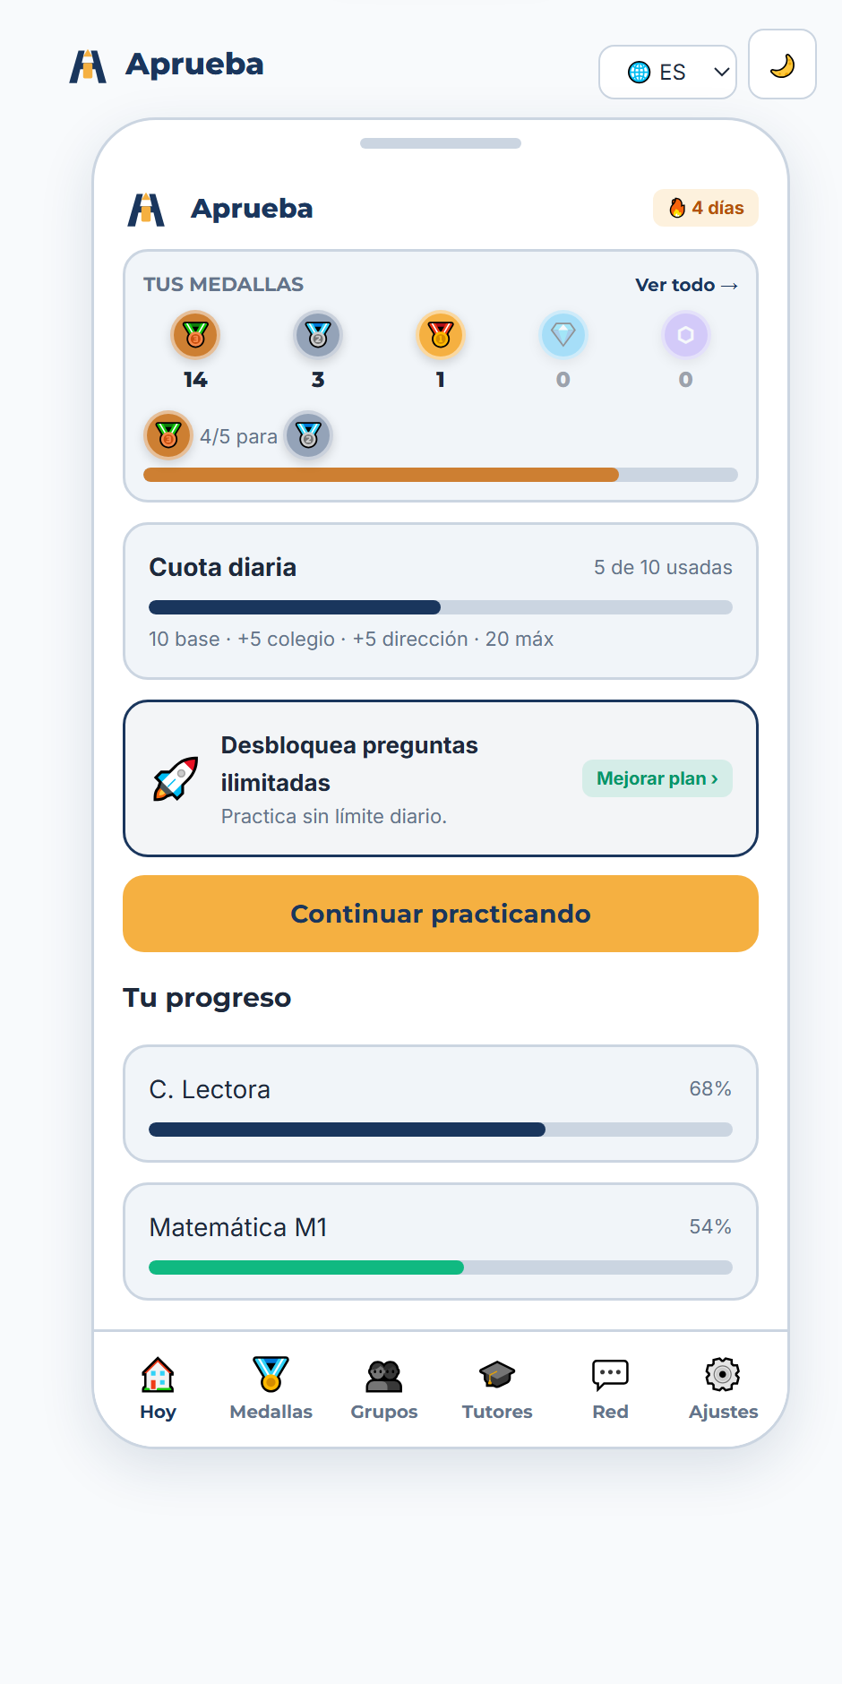
ESTADO DEL SISTEMA RECIBIDO
Punto de partida: qué funciona y qué lo bloquea
LO QUE YA FUNCIONA
LO QUE IMPIDE DESPLEGARLO
!
Los datos viven en un archivo local
Imposible desplegar en la nube: la información se perdería
!
Suplantación de identidad
El acceso con proveedores externos no verifica el token
!
Plan de pago sin pagar
El cambio de suscripción no valida el pago
!
Cero pruebas unitarias
No hay red de seguridad para modificar el código
~1.476 preguntas reales · API de 3.150 líneas · 92 verificaciones end-to-end
Aprueba · Definición de Proyecto APT · Capstone PTY4614
14 / 16
Notes:
≈50 s — Elías. LÁMINA CLAVE. Es la que justifica todo el proyecto.
"Esta lámina resume nuestro diagnóstico. A la izquierda, lo que la empresa nos entregó y que efectivamente funciona: el dominio completo, mil cuatrocientas preguntas reales, los dos clientes construidos."
"A la derecha, lo que impide ponerlo en producción. Los datos viven en un archivo local, así que no se puede desplegar en la nube. Cualquier persona puede entrar como otro usuario a través del acceso social. Y cualquiera puede activarse un plan de pago sin pagarlo."
"Nuestro proyecto es convertir la columna de la derecha en una columna vacía."

Slide 15
VISIÓN A MEDIANO PLAZO
Mejoras futuras y evolución del producto
01
02
03
04
Expansión regional
Portal del tutor
Pago de clases integrado
Generador con IA
El modelo de datos ya contempla Perú, Colombia y Brasil. Falta el banco de preguntas y la validación del onboarding por país.
Hoy el marketplace solo existe del lado del alumno. El profesor no tiene forma de registrarse ni de responder.
Actualmente el alumno contacta al tutor, pero la transacción ocurre fuera de la plataforma.
La empresa ya construyó un módulo que genera preguntas con un modelo de lenguaje. Integrarlo ampliaría el banco sin carga manual.
Aprueba · Definición de Proyecto APT · Capstone PTY4614
15 / 16
Notes:
≈20 s — Elías. Pasar rápido.
"Fuera del alcance de este semestre queda la expansión a otros países, el portal del tutor, el pago de clases dentro de la plataforma y la integración del generador de preguntas con IA que la empresa ya tiene construido."

Slide 16
SÍNTESIS Y CIERRE
Conclusiones de la definición del proyecto
✓
Un proyecto de continuidad
✓
Alcance acotado de forma deliberada
No se construye desde cero: se recibe un sistema existente, se evalúa críticamente y se asume la responsabilidad de su calidad.
Aplicación móvil y sitio web del estudiante, en backend y frontend. Los módulos restantes quedan fuera por acuerdo con la empresa.
✓
Diagnóstico hecho y verificable
✓
Plan con hitos comprobables
Seis vulnerabilidades identificadas, la capa de datos y la ausencia de pruebas documentadas antes de escribir una línea de código.
Siete sprints de dos semanas alineados con el calendario académico, con evidencia de avance en el repositorio.
¿Preguntas?
Gracias por su atención.
Ricardo Rodríguez · Elías Millahuala
Aprueba · Definición de Proyecto APT · Capstone PTY4614
16 / 16
Notes:
≈30 s — Elías cierra, ambos quedan al frente para las preguntas.
"Para cerrar: el proyecto es de continuidad, no de creación. Recibimos un sistema construido y nuestra responsabilidad es dejarlo en condiciones de ser usado."
"Acotamos el alcance de forma deliberada, tenemos el diagnóstico hecho y un plan de trece semanas con hitos verificables."
"Quedamos atentos a sus preguntas."
Preguntas probables: por qué Firestore y no SQL; cómo se verifica que las vulnerabilidades quedaron cerradas; cómo se reparten frontend y backend siendo solo dos; por qué dejaron fuera el generador.

